Slide 1
Classification of Vertebrata (Reptilia)
Lec. 5

Slide 2
الصنف: الزواحف Class: Reptilia
تعد الزواحف اولى السلويات (Amniota) التي تميزت بأمتلاك البيضة الامنيوتية (Amniotic egg) ، وهي اول الفقريات التي تركت الماء الى اليابسة بشكل كامل (جميع مراحل حياتها خارج الماء). تظهر انواعها اختلافات مظهرية كبيرة برغم اشتراكها بصفات عديدة منها:
يظهر الجسم تبايناً في الشكل ضمن الانواع المختلفة فبعضها ذات اجسام اسطوانية طويلة واخرى ذات اجسام عريضة. ويغطى الجسم بهيكل خارجي يتمثل بحراشف بشرية، وفي بعض الانواع هناك صفائح ادمية المنشأ اضافة الى الحراشف البشرية.
الجلد جاف وحرشفي ويندر وجود الغدد الجلدية.
تمتلك زوجين من الاطراف القصيرة خماسية الاصابع وهي متكيفة للتسلق والركض والتجذيف، وتكون مفقودة في الافاعي وبعض السحالي.

Slide 3
التنفس بواسطة الرئتين وتستخدم الاضلاع في سحب الهواء اليها، وقد تساهم منطقة المجمع في عملية التنفس في بعض الزواحف.
يتألف القلب من ثلاثة ردهات باستثناء التماسيح حيث يتألف فيها من اربعة ردهات.
الاجناس منفصلة والاخصاب داخلي. والبيوض التي تضعها الاناث تحاط بغلاف جلدي او كلسي والاغشية الجنينية موجودة.

Slide 4
يضم صنف الزواحف الرتب الآتية:
أ- الرتبة: السلاحف Order: Testudines
تضم هذه الرتبة سلاحف اليابسة (Tortoise) والسلاحف المائية (Turtles) ضمن مايقرب من 330 نوع. وهي تمتاز بأن جسمها قصير وعريض نسبياً وينتهي بذيل، وهو محاط بصندوق عظمي مؤلف من صفائح ادمية مغطاة من الخارج بحراشف بشرية، القسم الظهري منه يعرف بالدرع (Carapace) والبطني بالصدار (Plastron) ويربط بينهما درع حافي (Marginal carapace). والفكوك عديمة الاسنان. تلتحم الفقرات والاضلاع مع الدرع. الاطراف خماسية الاصابع وقد تتحور في بعض الانواع البحرية الى مجاذيف. يوجد في العراق عدة انواع من السلاحف منها:
Clemmys caspica caspica (Gmelin)
Testudo graeca ibera Pallas

Slide 5
ب- الرتبة: الحرشفيات Order: Squamata
يمتاز افراد هذه الرتبة بكون الجسم فيها مغطى بالحراشف البشرية، وقد توجد حراشف ادمية تحت البشرة. المخرج فيها بشكل شق مستعرض. تضم هذه الرتبة العظايا والافاعي ضمن رتيبتين هما:
- الرتيبة: العظايا او السحالي Suborder: Lacertilia
تمتاز افراد هذه المجموعة بجسمها الاسطواني وامتلاكها زوجين من الاطراف خماسية الاصابع عدا البعض منها. لها جفنان متحركان وغشاء رامش (Nictitating membrane). ونصفي الفك الاسفل ملتحمان. وتوجد على جانبي الرأس فتحة اذنية خارجية. تتمثل الرتيبة بحوالي 3300 نوع من بينها:
Gymnodactylus scaber

Slide 6
الرتبة: الحرشفيات Order: Squamata
الرتيبة: الافاعي Suborder: Serpentes (Ophidia)
تضم رتيبة الافاعي زواحف ذات اجسام اسطوانية متطاولة عديمة الاطراف باستثناء القليل منها مثل البواء المتقلصة Boa constracture والبايثون Python. الاذن الخارجية مفقودة. الفكوك مرنة الاتصال واللسان مشطور ومتحرك. الرئة اليسرى مختزلة او مفقودة. تتمثل الرتيبة بحوالي 2300 نوع، ومن الانواع الشائعة في العراق الافعي المرقطة Coluber ventromaculatus.

Slide 7
ج- الرتبة: الزواحف خطمية الرأس Order: Rhynchocephalia
تضم زواحف منقرضة في الغالب وبقى منها فقط مايعرف بالمتحجر الحي (تواتارا) (Tuatara) Sphenodon punctatum الذي توجد منه اعداد قليلة في نيوزيلندا ويمتاز بأن فقراته محدبة الوجهين (Biconcave) والعظم المربعي (Quadrate) غير متحرك، وامتلاكه عين جدارية (Parietal eye) ، وفتحة المخرج بشكل شق مستعرض.

Slide 8
د- الرتبة: التماسيح (المدرعات) Order: Crocodilia
تضم زواحف تمتاز بكون الجمجمة فيها متطاولة، والمناخر طرفية، ويوجد فيها حنك ثانوي (Secondary palate). الجلد سميك وذو صفائح عظمية تحت الحراشف المتقرنة في الجانب الظهري والبطني، تمتلك زوجين من الاطراف الامامية خماسية الاصابع اما الخلفية فرباعية والاصابع مزودة بصفاق. القلب فيها مؤلف من اربعة ردهات. العيون والمناخر والاذان تقع على خط مستقيم والغشاء الطبلي محمي بطية جلدية. الذيل مضغوط جانبياً وفتحة المخرج بشكل شق طولي. تتمثل الرتبة بخمسة وعشرون نوعاً، مثالها التماسيح والقاطور والكايمان (Cayman) الذي يعيش في امريكا الجنوبية والغافيال (Gavial) الذي يعيش في الهند.

Slide 9
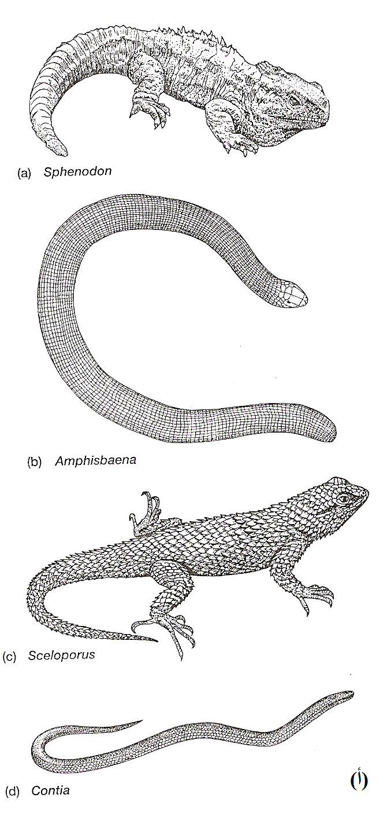
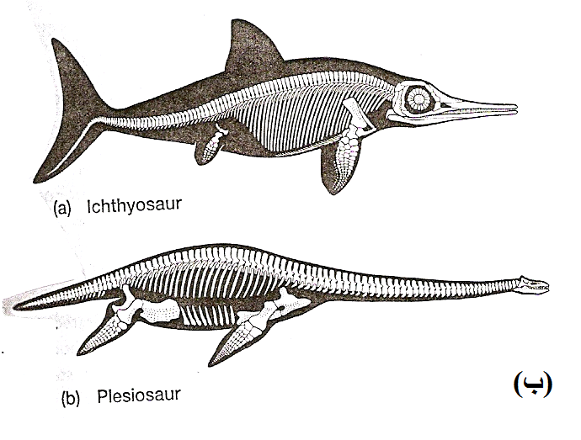

Slide 10
الصنف: الطيور Class: Aves
يضم فقريات ثابتة الحرارة تمتاز بما يأتي:
الجسم مغزلي الشكل مؤلف من رأس وعنق وجذع وذنب، والعنق يكون طويلاً بشكل لايتناسب وحجم الجسم في الغالب.
تمتلك زوجين من الاطراف، الامامية منها عادة متكيفة لانجاز فعل الطيران والخلفية تظهر العديد من التكيفات فمنها مكيفة للجثوم (Perching) ومنها للمشي وثالثة للسباحة (Swimming) والاقدام في الغالب رباعية الاصابع.
الجلد رقيق نسبياً والجسم مغطى بالريش (Feathers) عدا الاطراف الخلفية حيث توجد حراشف بشرية تشابه تلك التي كانت موجودة في الزواحف، والغدد الجلدية نادرة الوجود.

Slide 11
الهيكل متعظم كلياً والعظام مجوفة. عظام الجمجمة ملتحمة وتوجد لقمة قفوية واحدة (Occipital condyle) والفكوك مؤطرة بغلاف متقرن مكونة المنقار (Beak) والاسنان مفقودة في الطيور الحديثة. الاضلاع مزودة بنتؤات للتقوية. القص (Sternum) نامي بشكل جيد، والذيل قصير، وهناك عظم واحد (مفرد) في الاذن الوسطى (Middle ear).
الجهاز العصبي نامي بشكل جيد وتوجد 12 زوجاً من الاعصاب القحفية.
القلب مؤلف من اربعة ردهات والقوس الابهري (Aortic arch) الايمن فقط موجود.
ثابتة درجة الحرارة.
الجهاز التنفسي يتألف من رئتين صغيرتين اسفنجيتي القوام يلحق بهما جهاز من الاكياس الهوائية (Air sacs) تمتد بين الاحشاء والهيكل. وتوجد حنجرة صوتية (Syrinx) صندوق الصوت (Voice box) عند منطقة اتصال الرغامى (Trachea) مع القصبات (Bronchi).
الجهاز الابرازي يتألف من زوج من الكلى البعدية (Metanephric kidney) والحالبان يفتحان في المجمع، وليس هناك مثانة بولية والبول يحوي حامض اليوريك (Uric acid) بشكل رئيسي.
الاجناس منفصلة والاعضاء التناسلية مزدوجة وهي في الغالب تفتقد اعضاء الجماع الخارجية عند الذكر (Copulatory organ) عدا في البط والوز.
الاخصاب داخلي (Internal Fertilization) والبيوض تحوي كمية كبيرة من المح وهي محاطة بقشرة كلسية صلبة (Hard calcareous) وتوجد اغشية جنينية اثناء النمو الجنيني.
يضم صنف الطيور اكثر من 9600 نوع موزعة ضمن اكثر من 30 رتبة وفيما ياتي ايجازاً لمجاميع الطيور المختلفة.

Slide 12
اصناف الطيور
الصنف: الطيور القديمة Subclass: Archaeornithes
يضم طيور ظهرت خلال الفترة الجوراسية (Jurassic period) المتأخرة والفترة الطباشيرية (Cretaceous period) المبكرة، وهي تظهر العديد من الصفات البدائية ومن امثلتها المجنح القديم (الطائر القديم) Archaeopteryx
الصنف: الطيور الحديثة Subclass: Neornithes
يضم طيور بعضها انقرض منذ فترة زمنية قديمة والغالب انها تعيش الان ممثلة بالعديد من المجاميع وتمتاز بأن القص فيها نامي بشكل جيد وعادة جؤجؤي (Keeled sternum)، والذيل مختزل، وبعض عظام رسغ اليد (Metacarpals) تلتحم معاً. ظهرت هذه المجموعة من الفترة الطباشيرية وحتى الفترة الحديثة.

Slide 13
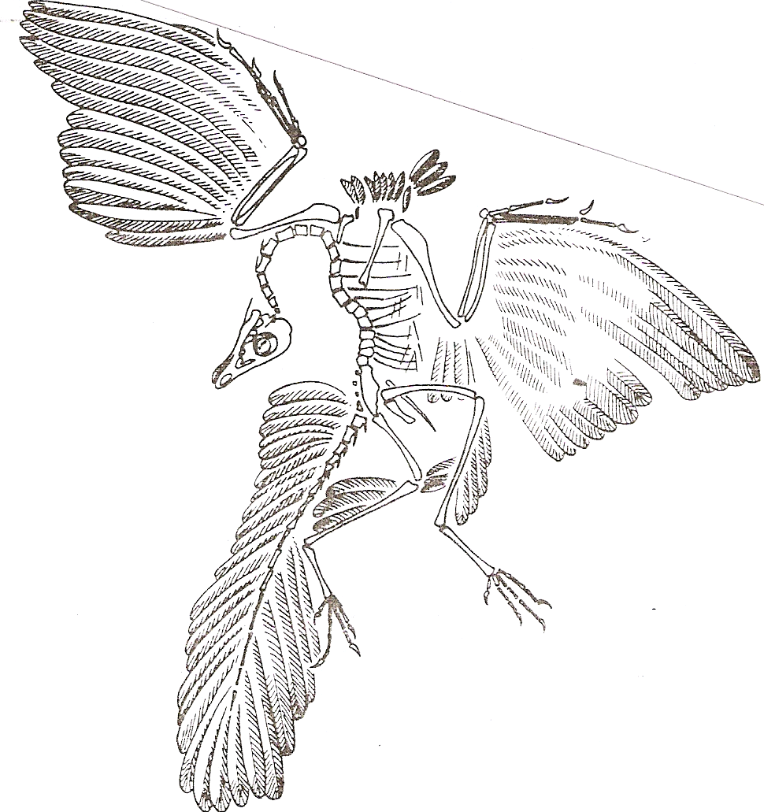

Slide 14
يضم صنيف الطيور الحديثة المجاميع الآتية:
فوق رتبة: قديمة الفكوك Superorder: Paleognathae
طيور حديثة بعضها مسطحة القص (Ratites) والبعض الاخر والذي يمثل الغالبية ويكون ذو قص جؤجؤي وتضم هذه المجموعة الرتب الآتية:

Slide 15
- الرتبة: النعام Order: Struthioniformes
يضم طيور كبيرة غير قادرة على الطيران ومثالها Struthio cametus (النعامة الافريقية) والتي قد يصل طولها 2.4 متر ووزن 135 كغم. القدم فيها مزودة بأصبعين (Toes) غير متساوية في الحجم مغطاة بوسادة بما يمكن الطير من التنقل السريع على الارض الرملية.
ب- الرتبة: الريا Order: Rheiformes
تتمثل الرتبة بنوعين من الطيور غير القادرة على الطيران، توجد في جنوب امريكا وعادة يطلق عليها بالنعامة الامريكية.
ج- الرتبة: الكازواري Order: Casuariiformes
تتمثل الرتبة بأربعة انواع من الطيور غير القادرة على الطيران توجد في استراليا وغينيا الجديدة وفي بعض الجزر الاخرى، وقد يصل ارتفاع بعضها الى 1.5 متر ومثالها Emus و Cassowaries.

Slide 16
- الرتبة: عديمة الاجنحة Order: Apterygiformes
وتضم ثلاثة انواع من الطيور غير القادرة على الطيران حجمها يقارب حجم الدجاج وهي توجد في نيوزيلندا فقط. اجنحتها مختزلة بشكل كبير، وبيوضها كبيرة بالنسبة لحجمها، مثالها الكيوي Kiwis.
هـ- الرتبة: جؤجؤية القص Order: Tinamiformes
تتمثل الرتبة بستين نوعاً من الطيور التي تعيش في وسط وجنوب امريكا، ومثالها Tinamous

Slide 17
فوق رتبة: حديثة الفكوك Superorder: Neognathae
طيور حديثة ذات اجنحة جيدة النمو تمكنها من الطيران فضلاً عن امتلاكها جسم مرن.
تضم هذه المجموعة العديد من الرتب منها:
أ- الرتبة: قصيرة الاجنحة (البطريق) Order: Sphenisciformes
تتمثل الرتبة بحوالي 17 نوع من الطيور البحرية السابحة التي تتواجد في البحار القطبية وشبه القطبية الجنوبية بشكل رئيسي وتتواجد في جزر كالاباكوس (Galapagos). ومثالها البطريق (بنجوين Penguin) الذي يعد من الطيور الجؤجؤية التي تستخدم اجنحتها كمجاذيف للسباحة بدلاً من استخدامها للطيران.

Slide 18
ب- الرتبة: Order: Gaviiforms
تتمثل الرتبة بأربعة انواع من الطيور السابحة (الغطاسة) وهي ذات ارجل قصيرة، وأجسام ثقيلة، وتتغذى بشكل رئيس على الاسماك وبعض الحيوانات المائية الصغيرة، ومن اشهرها الغطاس الشمالي Gavia immer الذي يوجد بشكل رئيسي في المياه الشمالية لامريكا الشمالية واوراسيا Eurasia.
ج- الرتبة: الغطاسيات Order: Podicipediformes
تضم طيور غطاسة قصيرة الارجل وذات اصابع صفاقية Webbed toes، وهي تتمثل بثمانية عشر نوعاً منتشرة بشكل واسع في العالم ومن اكثرها شهرة Podilymbus podiceps.

Slide 19
الرتبة: القطارس Order: Procellariiforms
تضم هذه الرتبة طيور بحرية ذات منقار معقوف (Hooked beak) ومنخر انبوبي (Tubular nostril)، ويصل امتداد الجناح في بعضها 3.6 متر، وتعد من اكبر الطيور الطيارة ويوجد منها حوالي 100 نوع موزعة في انحاء مختلفة من العالم. مثالها Albatrosses ، Fulmar، Petrels و Shearwaters.
هـ- الرتبة: البجعيات Order: Pelecaniformes
تضم طيور اكلة اسماك تمتلك جيب تخزن فيه الاسماك التي تأكلها، واقدامها رباعية الاصابع صفاقية، يوجد منها حوالي 55 نوع موزعة في انحاء مختلفة من العالم وتتركز في المناطق الاستوائية. مثالها البجع Pelicans ، Cormorant ، Gannets ، Boobies وغيرها.

Slide 20
و- الرتبة: اللقالق Order: Ciconiiforms
طيور ذات عنق طويل وارجل طويلة، وعادة تعيش بشكل مجاميع او مستعمرات، وتتمثل بحوالي 90 نوع موزعة حول العالم من بينها اللقلق Stork والفلامنكو Flamingo وغيرها.
ز- الرتبة: الوزيات Order: Anseriformes
افراد هذه الرتبة ذات منقار واسع (Broad Bills) ذو حافة مرشحة. الاقدام صفاقية، وتتمثل بحوالي 150 نوع موزعة حول العالم ومثالها البط (Ducks) والوز (Geese) وغيرها.
ح- الرتبة: الصقريات Order: Falconiforms
تضم طيور مفترسة قوية في طيرانها ومقتدرة في الرؤيا (النظر)، وتتمثل بحوالي 270 نوع موزعة حول العالم. مثالها النسر (Eagle) والصقر (Falcon) وغيرها.

Slide 21
ط- الرتبة: الدجاجيات Order: Galliformes
تضم حوالي 250 نوع موزعة حول العالم. وتمتاز افرادها بكونها ذات منقار قوي وارجل ثقيلة واعشاشها ارضية، مثالها الدجاج المنزلي (Domestic fowl) والديك الرومي (Turkeys) وغيرها.
ي- الرتبة Order: Gruiforms
تضم طيور تتكاثر في مناطق الاهوار ممثلة بحوالي 215 نوع منها Cranes و Rails و Coots وغيرها.
ك- الرتبة: Order: Charadriiformes
تتمثل الرتبة بحوالي 330 نوعاً موزعة حول العالم وهي طيور تعيش في الشواطيء وتمتاز بقدرتها القوية على الطيران، منها Gulls وصياد المحار Oyster catchers و Wood cock و Plovers وغيرها.
ل- الرتبة: الحماميات Order: Columbiformes
تتمثل الرتبة بحوالي 290 نوع موزعة حول العالم بشكل واسع. تمتاز الحماميات بأن العنق فيها قصير، وكذلك الارجل، والمنقار يكون اسطواني قصير. مثالها انواع الحمام Pigeon.

Slide 22
م- الرتبة: الببغاوات Order: Psittaciformes
تتمثل هذه الرتبة بحوالي 320 نوع تتوزع ضمن المناطق الدافئة، وتمتاز بأن المنقار العلوي فيها متحرك واللسان لحمي. مثالها الببغاء (Parrot).
ن- الرتبة: اكلة الموز Order: Musophagiformes
تضم طيور متوسطة الى كبيرة الحجم تعيش في الغابات الكثيفة او في حافات الغابات. المنقار فيها ملون بالوان براقة، والجناح قصير ومدور. وهي تتمثل بستة انواع تعيش في افريقيا.
س- الرتبة: Order: Cuculiformes
تتمثل الرتبة بحوالي 150 نوع موزعة حول العالم. تمتاز بكونها طيور صغيرة ذات مناقير ملونة، من اشهر انواعها ذات المنقار الاسود (Black billed cuckoo) وذات المنقار الاصفر (Yellow billed cuckoo).
ع- الرتبة: الابوام Order: Strigiformes
تضم الرتبة حوالي 135 نوع من الطيور الليلية المفترسة (Nocturnal predator) وهي ذات عيون كبيرة وطيران صامت. مثالها البوم.

Slide 23
- الرتبة: Order: Caprimulgiformes
تتمثل الرتبة بحوالي 400 نوع موزعة حول العالم. وهي طيور صغيرة ذات ارجل قصيرة واجنحة سريعة الضربات. مثالها Swifts و Humming birds.
ق- الرتبة: النقار الاخضر Order: Coliiformes
تتمثل الرتبة بستة انواع من الطيور الصغيرة التي تتواجد في جنوب افريقيا. مثالها الطيور الجرذية (Mouse-Birds).
ر- الرتبة: Order: Trogoniformes
تتمثل الرتبة بحوالي 35 نوع من الطيور المتواجدة في المناطق الدافئة، وهي طيور ملونة ذات ذيل طويل ومثالها Trogons.
ش- الرتبة: الشقراقيات Order: Coraciiformes
تتمثل الرتبة بحوالي 200 نوع موزعة حول العالم، منها ملك السمك (King fisher) ومتقرن المقار (Hornbills

Slide 24
ت- الرتبة: نقارات الخشب Order: Piciformes
تتمثل الرتبة بحوالي 380 نوع موزعة حول العالم، تمتاز بمناقيرها المتخصصة، ولها اصبعين متجهة الى الامام واصبعين متجهة للخلف. مثالها Toucans، نقارات الخشب (Woodpeckers).
ث- الرتبة: العصفوريات Order: Passeriformes
تمثل هذه الرتبة حوالي 60% من الطيور متضمنة 5000 نوع ضمن 56 عائلة، معظمها تمتلك حنجرة صوتية (Syrinx) جيدة النمو. اقدامها مكيفة للجثوم (Perching) على السيقان. مثالها Warblers و Meadowlark وغيرها.

